Slide 1
平移和旋转
WWW.PPT818.COM

Slide 2
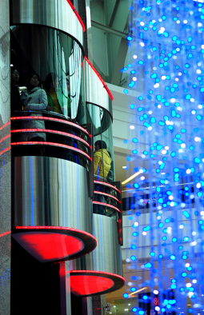
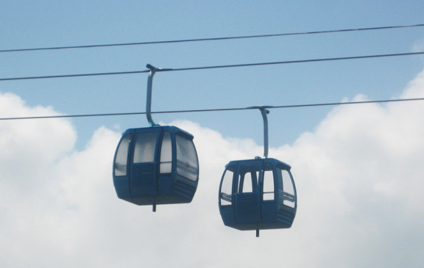
上下移动
前后移动
只要物体或图形沿着直线移动，
就是平移。
电梯、缆车的运动是平移。
你还见过哪些平移现象？

Slide 3
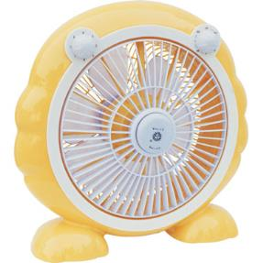
风扇叶片、螺旋桨和钟的指针的运动都是旋转。

Slide 4
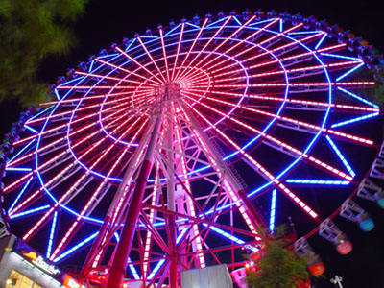
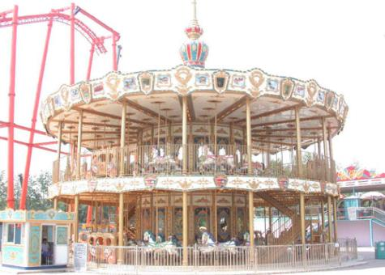
摩天轮
旋转木马
物体或图形围绕一个点进行转动，
就是旋转现象。

Slide 5
旋转的风车
生活中你还见过哪些旋转的现象？

Slide 6
平移和旋转
小房图向右平移了6格。
左
7
金鱼图向（ ）平移了（ ）格。
火箭图向（ ）平移了（ ）格。
上
5

Slide 7
试
一
试
1
画出三角形向右平移6个后的图形。
2
画出平行四边形向下平移5格后的图形。

Slide 8
智力风帆

Slide 9
把船向右平移4格后得到的图形涂上颜色。
小鱼向( )平移了( )格。
右
8

Slide 10
下面哪些鱼可以通过平移与红色小鱼重合，把它们涂上颜色。

